Slide 1

Правовые основы
деятельности
некоммерческих организаций
Красноярск, 15 декабря 2017 года
Харченко Владимир
Ассоциация «Юристы за гражданское общество»
www.lawcs.ru | e-mail: info@lawcs.ru

Slide 2

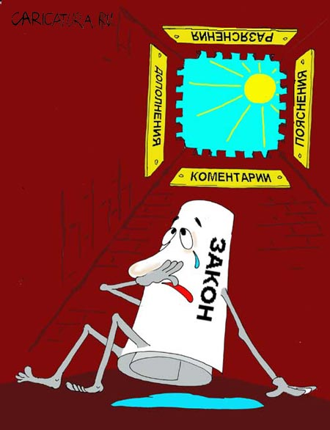
ПРАВОВОЕ ПОЛЕ
Гражданский кодекс РФ
Налоговый Кодекс РФ
Трудовой Кодекс РФ
ФЗ «О некоммерческих организациях»
ФЗ «Об общественных объединениях»
ФЗ «О благотворительной деятельности и благотворительных организациях»
+ 11 специальных федеральных законов
+ Постановления Правительства, Приказы Министерств, Административные регламенты,
письма Департаментов Министерств
+ региональное законодательство
Ассоциация «Юристы за гражданское общество»
www.lawcs.ru | e-mail: info@lawcs.ru

Slide 3
Базовые законы для НКО
Гражданский кодекс:
организационно-правовые формы, их особенности;
реорганизация, ликвидация юридических лиц;
виды договоров;
авторское право;
к отношениям по осуществлению некоммерческими организациями своей основной деятельности, а также к другим отношениям с их участием, не относящимся к предмету гражданского законодательства, правила ГК не применяются, если законом или уставом некоммерческой организации не предусмотрено иное (пункт 6 статьи 50).
Ассоциация «Юристы за гражданское общество»
www.lawcs.ru | e-mail: info@lawcs.ru
Notes:
Гражданское законодательство определяет правовое положение участников гражданского оборота, основания возникновения и порядок осуществления права собственности и других вещных прав, прав на результаты интеллектуальной деятельности и приравненные к ним средства индивидуализации (интеллектуальных прав), регулирует отношения, связанные с участием в корпоративных организациях или с управлением ими (корпоративные отношения), договорные и иные обязательства, а также другие имущественные и личные неимущественные отношения, основанные на равенстве, автономии воли и имущественной самостоятельности участников.

Slide 4
Базовые законы для НКО
Федеральный закон «О некоммерческих организациях»:
- основные определения: НКО, СОНКО, ИА, ПД, НКО ИОПУ;
- особенности регистрации;
- порядок отчетности в МЮ;
- основания проверок;
- формы государственной поддержки.
Федеральный закон «Об общественных объединениях»:
- территориальная сфера деятельности;
- объединения без статуса юридического лица;
- порядок отчетности в МЮ.
Федеральный закон «О благотворительной деятельности и благотворительных организациях»:
- добровольцы и их участие в деятельности НКО.
Ассоциация «Юристы за гражданское общество»
www.lawcs.ru | e-mail: info@lawcs.ru

Slide 5
1. Что нужно сделать, чтобы общественно-полезной Вашу организацию считали не только Вы сами?
Ассоциация «Юристы за гражданское общество»
www.lawcs.ru | e-mail: info@lawcs.ru

Slide 6
Необходимо:
Оказывать услуги по перечню ОПУ не менее 1 года
Не быть НКО-ИА и не иметь долгов по налогам и сборам
Вступить в реестр ОИПУ
Ассоциация «Юристы за гражданское общество»
www.lawcs.ru | e-mail: info@lawcs.ru

Slide 7
2. Знаете ли Вы что-нибудь про охрану труда?
Ассоциация «Юристы за гражданское общество»
www.lawcs.ru | e-mail: info@lawcs.ru

Slide 8
Как минимум нужно:
Разработать и утвердить Положение об охране труда;
Пройти обучение в аккредитованной Рострудом организации;
Обучить всех сотрудников.
Ассоциация «Юристы за гражданское общество»
www.lawcs.ru | e-mail: info@lawcs.ru

Slide 9
3. Знаете ли будут ли искать Вашу организацию по фактическому адресу, не указанному в ЕГРЮЛ, если захотят проверить?
Ассоциация «Юристы за гражданское общество»
www.lawcs.ru | e-mail: info@lawcs.ru

Slide 10
Нет, не будут, подадут в суд на ликвидацию или исключат из ЕГРЮЛ
Да, будут, чтобы оштрафовать
Ассоциация «Юристы за гражданское общество»
www.lawcs.ru | e-mail: info@lawcs.ru

Slide 11
4. Кто несет ответственность за соблюдение правил пожарной безопасности?
Ассоциация «Юристы за гражданское общество»
www.lawcs.ru | e-mail: info@lawcs.ru

Slide 12
За соблюдение требований пожарной безопасности руководитель организации отвечает лично.
Ассоциация «Юристы за гражданское общество»
www.lawcs.ru | e-mail: info@lawcs.ru

Slide 13
5. На что обратить внимание при выборе банка для своей организации?
Ассоциация «Юристы за гражданское общество»
www.lawcs.ru | e-mail: info@lawcs.ru

Slide 14
На то, какая у банка лицензия:
генеральная (собственных средств не менее 900 млн)
обычная (собственных средств не менее 300 млн)
На отчетность банка на сайте: https://www.cbr.ru/credit/main.asp
Ассоциация «Юристы за гражданское общество»
www.lawcs.ru | e-mail: info@lawcs.ru

Slide 15
6. Знаете ли Вы, что делать, когда уходит главный бухгалтер?
Ассоциация «Юристы за гражданское общество»
www.lawcs.ru | e-mail: info@lawcs.ru

Slide 16
Найти и посмотреть его должностные обязанности;
Составить акт передачи документов;
Провести инвентаризацию;
Провести сверку налоговых расчетов с бюджетом.
Ассоциация «Юристы за гражданское общество»
www.lawcs.ru | e-mail: info@lawcs.ru

Slide 17
7. Знаете ли Вы, за что штрафует Роскомнадзор?
Ассоциация «Юристы за гражданское общество»
www.lawcs.ru | e-mail: info@lawcs.ru

Slide 18
Роскомнадзор может оштрафовать за нарушение законодательства о персональных данных, в частности, за отсутствие согласий на обработку персональных данных физических лиц.
Ассоциация «Юристы за гражданское общество»
www.lawcs.ru | e-mail: info@lawcs.ru

Slide 19
8. Знаете ли Вы, как руководителю правильно уйти в отпуск?
Ассоциация «Юристы за гражданское общество»
www.lawcs.ru | e-mail: info@lawcs.ru

Slide 20
Руководитель должен уйти в отпуск:
В соответствии с графиком отпусков
С извещением за 2 недели
Без заявления, но с приказом о назначении исполняющего обязанности
Ассоциация «Юристы за гражданское общество»
www.lawcs.ru | e-mail: info@lawcs.ru

Slide 21
9. Всегда ли пожертвование является пожертвованием?
Ассоциация «Юристы за гражданское общество»
www.lawcs.ru | e-mail: info@lawcs.ru

Slide 22
Основные характеристики пожертвования:
Общеполезная цель;
Отсутствие взаимных обязательств;
Законный перечень получателей;
Отсутствие посредников.
Ассоциация «Юристы за гражданское общество»
www.lawcs.ru | e-mail: info@lawcs.ru

Slide 23
10. В каких случаях договор может считаться незаключенным?
Ассоциация «Юристы за гражданское общество»
www.lawcs.ru | e-mail: info@lawcs.ru

Slide 24
Договор не будет легитимным:
Без сведений о сторонах ( лицо!!)
Без предмета
Без срока
Без цены…
Ассоциация «Юристы за гражданское общество»
www.lawcs.ru | e-mail: info@lawcs.ru

Slide 25
11. Что нужно делать, если у Вашей организации поменялся адрес, лицо, действующее без доверенности или ОКВЭД?
Ассоциация «Юристы за гражданское общество»
www.lawcs.ru | e-mail: info@lawcs.ru

Slide 26
Необходимо внести изменения в ЕГРЮЛ. Для этого нужно:
Найти форму Р14001;
Правильно заполнить;
Нотариально заверить ;
Отнести в Минюст.
Ассоциация «Юристы за гражданское общество»
www.lawcs.ru | e-mail: info@lawcs.ru

Slide 27
12. Где посмотреть изменения законодательства об НКО?
Ассоциация «Юристы за гражданское общество»
www.lawcs.ru | e-mail: info@lawcs.ru

Slide 28
Три основных ресурса:
Regulation.gov.ru
Asozd2.duma.gov.ru
Lawcs.ru
Ассоциация «Юристы за гражданское общество»
www.lawcs.ru | e-mail: info@lawcs.ru

Slide 29
13. Знаете ли Вы, что не все организации и не всегда могут привлекать добровольцев?
Ассоциация «Юристы за гражданское общество»
www.lawcs.ru | e-mail: info@lawcs.ru

Slide 30
Добровольцев можно привлекать, когда:
В Уставе организации хотя бы одна из целей деятельности является благотворительной;
Доброволец содействует достижению именно этой благотворительной цели.
Ассоциация «Юристы за гражданское общество»
www.lawcs.ru | e-mail: info@lawcs.ru

Slide 31
14. Знаете ли Вы, что проезд и проживание участников мероприятия, оплаченных за них организацией, являются доходом участников в натуральной форме?
Ассоциация «Юристы за гражданское общество»
www.lawcs.ru | e-mail: info@lawcs.ru

Slide 32
В соответствии с положениями ст. 217 Налогового кодекса РФ это именно так.
И участники мероприятий не добровольцы.
Ассоциация «Юристы за гражданское общество»
www.lawcs.ru | e-mail: info@lawcs.ru

Slide 33
15. Где посмотреть, какие отчеты ждет от Вас Росстат?
Ассоциация «Юристы за гражданское общество»
www.lawcs.ru | e-mail: info@lawcs.ru

Slide 34
Загляните на сайт http://statreg.gks.ru/
Ассоциация «Юристы за гражданское общество»
www.lawcs.ru | e-mail: info@lawcs.ru

Slide 35
16. В каких случаях банк может в одностороннем порядке закрыть расчетный счет организации?
Ассоциация «Юристы за гражданское общество»
www.lawcs.ru | e-mail: info@lawcs.ru

Slide 36
Счет могут закрыть, если:
У банка есть подозрение, что НКО занимается отмыванием денег;
Банк дважды не получил в установленный срок ответа на свои запросы о представлении документов.
Ассоциация «Юристы за гражданское общество»
www.lawcs.ru | e-mail: info@lawcs.ru

Slide 37
17. Знаете ли Вы, как не стать «иностранным агентом»?
Ассоциация «Юристы за гражданское общество»
www.lawcs.ru | e-mail: info@lawcs.ru

Slide 38
Чтобы не попасть в реестр организаций, выполняющих функции иностранного агента нужно:
Не осуществлять политическую деятельность;
Не иметь иностранного финансирования.
Ассоциация «Юристы за гражданское общество»
www.lawcs.ru | e-mail: info@lawcs.ru

Slide 39
18. Соответствует ли Ваш устав действующему законодательству?
Ассоциация «Юристы за гражданское общество»
www.lawcs.ru | e-mail: info@lawcs.ru

Slide 40
Информацию о последних изменениях некоммерческого законодательства и актуальные образцы уставов можно найти на сайте http://lawcs.ru/
Ассоциация «Юристы за гражданское общество»
www.lawcs.ru | e-mail: info@lawcs.ru

Slide 41
19. С какой периодичностью необходимо выплачивать заработную плату сотрудникам?
Ассоциация «Юристы за гражданское общество»
www.lawcs.ru | e-mail: info@lawcs.ru

Slide 42
Не реже, чем каждые полмесяца.
Ассоциация «Юристы за гражданское общество»
www.lawcs.ru | e-mail: info@lawcs.ru

Slide 43
20. Что такое специальная оценка условий труда?
Ассоциация «Юристы за гражданское общество»
www.lawcs.ru | e-mail: info@lawcs.ru

Slide 44
Это комплекс мероприятий по идентификации вредных и опасных для сотрудников условий труда на рабочих местах, проводимый организацией, имеющей аккредитацию Роструда.
Ассоциация «Юристы за гражданское общество»
www.lawcs.ru | e-mail: info@lawcs.ru

Slide 45
21. Кто является бенефициарным владельцем Вашей организации?
Ассоциация «Юристы за гражданское общество»
www.lawcs.ru | e-mail: info@lawcs.ru

Slide 46
Вам в любом случае придется предпринять расследование, чтобы это выяснить, а потом задокументировать.
Ассоциация «Юристы за гражданское общество»
www.lawcs.ru | e-mail: info@lawcs.ru

Slide 47
22. Знаете ли Вы, где в Вашей организации лежат согласия на обработку персональных данных?
Ассоциация «Юристы за гражданское общество»
www.lawcs.ru | e-mail: info@lawcs.ru

Slide 48
Рекомендуем проверить наличие согласий от всех людей, с которыми Ваша организация заключала договоры.
Ассоциация «Юристы за гражданское общество»
www.lawcs.ru | e-mail: info@lawcs.ru

Slide 49
23. Знаете ли Вы, в каких случаях может возникнуть конфликт интересов?
Ассоциация «Юристы за гражданское общество»
www.lawcs.ru | e-mail: info@lawcs.ru

Slide 50
Конфликт интересов может иметь место, если руководитель НКО самостоятельно заключил крупные договоры:
со своими близкими родственниками;
с организациями, в которых он сам или члены органов управления НКО работают по трудовому договору.
Ассоциация «Юристы за гражданское общество»
www.lawcs.ru | e-mail: info@lawcs.ru

Slide 51
24. Где можно посмотреть общий план проверок всех юридических лиц большинством государственных органов?
Ассоциация «Юристы за гражданское общество»
www.lawcs.ru | e-mail: info@lawcs.ru

Slide 52
Проверьте информацию о своей организации на сайте Генеральной прокуратуры: https://plan.genproc.gov.ru/
Ассоциация «Юристы за гражданское общество»
www.lawcs.ru | e-mail: info@lawcs.ru

Slide 53
Правовой минимум некоммерческой организации
Ассоциация «Юристы за гражданское общество»
www.lawcs.ru | e-mail: info@lawcs.ru

Slide 54
Протокол общего собрания
(гл. 9.1 ГК РФ)
Дата, время и место
Сведения о лицах, принявших участие в собрании
Результаты голосования по каждому вопросу повестки
Сведения о лицах, проводивших подсчет голосов
Сведения о лицах, голосовавших против и потребовавших внести об этом запись
Подписи председателя и секретаря
Недействительность (оспоримость или ничтожность решения собрания) –
полномочия под вопросом
Ассоциация «Юристы за гражданское общество»
www.lawcs.ru | e-mail: info@lawcs.ru

Slide 55
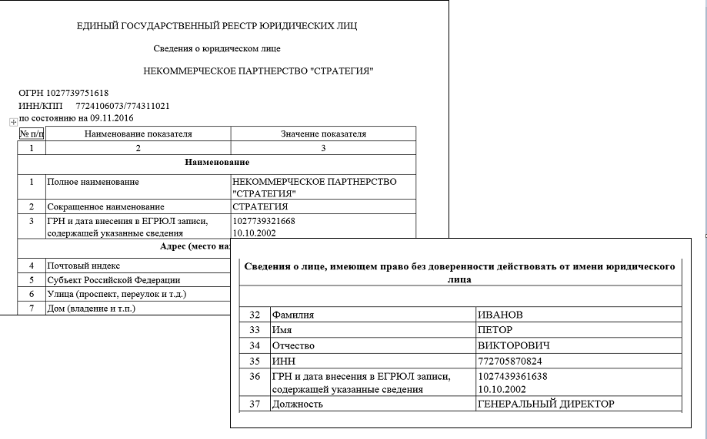
ЕГРЮЛ – лицо, действующее без доверенности
Момент истины…
Ассоциация «Юристы за гражданское общество»
www.lawcs.ru | e-mail: info@lawcs.ru

Slide 56
Трудовой договор с руководителем
Руководитель организации - физическое лицо, которое в соответствии с Трудовым Кодексом, другими федеральными законами и иными нормативными правовыми актами Российской Федерации, законами и иными нормативными правовыми актами субъектов Российской Федерации, нормативными правовыми актами органов местного самоуправления, учредительными документами юридического лица (организации) и локальными нормативными актами осуществляет руководство этой организацией, в том числе выполняет функции ее единоличного исполнительного органа. (ст. 273 ТК РФ)
Ассоциация «Юристы за гражданское общество»
www.lawcs.ru | e-mail: info@lawcs.ru
Notes:
Такая информация имеется в реестре дисквалифицированных лиц (далее - реестр) и предоставляется в виде выписки, содержащей сведения о дисквалифицированном лице, либо в виде справки об отсутствии информации. Данные выводы следуют из абз. 2 ч. 2, абз. 1, 7 ч. 3 ст. 32.11 КоАП РФ, пп. 5.5, 5.5.13 п. 5 Положения о Федеральной налоговой службе (утв. Постановлением Правительства РФ от 30.09.2004 N 506), абз. 1, 2 п. 3 Порядка предоставления сведений, содержащихся в реестре дисквалифицированных лиц (утв. в соответствии со ст. 32.11 КоАП РФ и п. 2 Постановления Правительства Российской Федерации от 03.07.2014 N 615 Приказом ФНС России от 31.12.2014 N НД-7-14/700@; далее - Порядок).

Slide 57
Трудовой договор с руководителем
с даты назначения (принятия решения, избрания) – ст.16 ТК РФ
с даты внесения сведений в ЕГРЮЛ
с дня получения ответа о дисквалификации
Добросовестность и разумность при исполнении возложенных на директора обязанностей заключаются в принятии им необходимых и достаточных мер для достижения целей деятельности, ради которых создано юридическое лицо.
Материальная ответственность за прямой действительный ущерб
Ассоциация «Юристы за гражданское общество»
www.lawcs.ru | e-mail: info@lawcs.ru
Notes:
Такая информация имеется в реестре дисквалифицированных лиц (далее - реестр) и предоставляется в виде выписки, содержащей сведения о дисквалифицированном лице, либо в виде справки об отсутствии информации. Данные выводы следуют из абз. 2 ч. 2, абз. 1, 7 ч. 3 ст. 32.11 КоАП РФ, пп. 5.5, 5.5.13 п. 5 Положения о Федеральной налоговой службе (утв. Постановлением Правительства РФ от 30.09.2004 N 506), абз. 1, 2 п. 3 Порядка предоставления сведений, содержащихся в реестре дисквалифицированных лиц (утв. в соответствии со ст. 32.11 КоАП РФ и п. 2 Постановления Правительства Российской Федерации от 03.07.2014 N 615 Приказом ФНС России от 31.12.2014 N НД-7-14/700@; далее - Порядок).
место работы, а в случае, когда работник принимается для работы в филиале, представительстве или ином обособленном структурном подразделении организации, расположенном в другой местности, - место работы с указанием обособленного структурного подразделения и его местонахождения;
трудовая функция (работа по должности в соответствии со штатным расписанием, профессии, специальности с указанием квалификации; конкретный вид поручаемой работнику работы). Если в соответствии с настоящим Кодексом, иными федеральными законами с выполнением работ по определенным должностям, профессиям, специальностям связано предоставление компенсаций и льгот либо наличие ограничений, то наименование этих должностей, профессий или специальностей и квалификационные требования к ним должны соответствовать наименованиям и требованиям, указанным в квалификационных справочниках, утверждаемых в порядке, устанавливаемом Правительством Российской Федерации, или соответствующим положениям профессиональных стандартов;
(в ред. Федеральных законов от 28.02.2008 N 13-ФЗ, от 03.12.2012 N 236-ФЗ)
дата начала работы, а в случае, когда заключается срочный трудовой договор, - также срок его действия и обстоятельства (причины), послужившие основанием для заключения срочного трудового договора в соответствии с настоящим Кодексом или иным федеральным законом;
условия оплаты труда (в том числе размер тарифной ставки или оклада (должностного оклада) работника, доплаты, надбавки и поощрительные выплаты);
режим рабочего времени и времени отдыха (если для данного работника он отличается от общих правил, действующих у данного работодателя);
гарантии и компенсации за работу с вредными и (или) опасными условиями труда, если работник принимается на работу в соответствующих условиях, с указанием характеристик условий труда на рабочем месте;
(в ред. Федерального закона от 28.12.2013 N 421-ФЗ)
условия, определяющие в необходимых случаях характер работы (подвижной, разъездной, в пути, другой характер работы);
условия труда на рабочем месте;
(абзац введен Федеральным законом от 28.12.2013 N 421-ФЗ)
условие об обязательном социальном страховании работника в соответствии с настоящим Кодексом и иными федеральными законами;
другие условия в случаях, предусмотренных трудовым законодательством и иными нормативными правовыми актами, содержащими нормы трудового права.

Slide 58
Трудовой договор с руководителем
В дополнение к основным (ст.57 ТК РФ) условиям
Стороны – см. протокол / решение
Срок – см. учредительные документы
Должностные обязанности
Дополнительные основания для расторжения
(глава 43 ТК РФ)
Уклонение от оформления или ненадлежащее оформление трудового договора <…>влечет наложение административного штрафа на должностных лиц в размере от десяти тысяч до двадцати тысяч рублей; на юридических лиц - от пятидесяти тысяч до ста тысяч рублей. (Ст. 5.27 КоАП)
Ассоциация «Юристы за гражданское общество»
www.lawcs.ru | e-mail: info@lawcs.ru
Notes:
Помимо оснований, предусмотренных настоящим Кодексом и иными федеральными законами, трудовой договор с руководителем организации прекращается по следующим основаниям:
(в ред. Федерального закона от 30.06.2006 N 90-ФЗ)
(см. текст в предыдущей редакции)
1) в связи с отстранением от должности руководителя организации - должника в соответствии с законодательством о несостоятельности (банкротстве);
КонсультантПлюс: примечание.
Трудовой договор с руководителем не может быть прекращен по п. 2 ч. 1 ст. 278 в период его временной нетрудоспособности или пребывания в отпуске (ст. 81 ТК РФ).
2) в связи с принятием уполномоченным органом юридического лица, либо собственником имущества организации, либо уполномоченным собственником лицом (органом) решения о прекращении трудового договора. Решение о прекращении трудового договора по указанному основанию в отношении руководителя унитарного предприятия принимается уполномоченным собственником унитарного предприятия органом в порядке, установленном Правительством Российской Федерации;
(п. 2 в ред. Федерального закона от 30.06.2006 N 90-ФЗ)
(см. текст в предыдущей редакции)
3) утратил силу. - Федеральный закон от 03.07.2016 N 347-ФЗ.
(см. текст в предыдущей редакции)
Помимо оснований, предусмотренных настоящим Кодексом, включая основания, предусмотренные частью первой настоящей статьи, и другими федеральными законами, основаниями прекращения трудового договора с руководителем организации могут быть:
1) несоблюдение установленного в соответствии со статьей 145 настоящего Кодекса предельного уровня соотношения среднемесячной заработной платы заместителя руководителя и (или) главного бухгалтера государственного внебюджетного фонда Российской Федерации, территориального фонда обязательного медицинского страхования, государственного или муниципального учреждения либо государственного или муниципального унитарного предприятия и среднемесячной заработной платы работников данного фонда, учреждения либо предприятия;
2) иные основания, предусмотренные трудовым договором.
(часть вторая введена Федеральным законом от 03.07.2016 N 347-ФЗ)

Slide 59
Документы, регламентирующие трудовые отношения ( минимум)
Правила внутреннего трудового распорядка.
Штатное расписание.
График ежегодных отпусков ( с датой его утверждения).
Положение о персональных данных.
Должностные инструкции.
Личные карточки
Трудовые книжки.
Журнал движения трудовых книжек.
Табель учёта рабочего времени.
Трудовые договоры.
Приказы (распоряжения) работодателя
Отчет о проведении специальной оценки условий труда
Документы по охране труда …
Ассоциация «Юристы за гражданское общество»
www.lawcs.ru | e-mail: info@lawcs.ru

Slide 60
Специальная оценка рабочих мест
Наличие / отсутствие вредных и (или) опасных факторов: шум, электромагнитные поля, ультрафиолетовые излучение, световая среда…
Классы : оптимальный/ допустимый/ /вредный/ опасный
Раз в пять лет
Аккредитованная организация из «Реестра организаций, проводящих специальную оценку условий труда»
http://akot.rosmintrud.ru/sout/organizations
Нарушение работодателем установленного прядка проведения специальной оценки условий труда на рабочих местах или ее непроведение
влечет предупреждение или наложение штрафа
на должностных лиц в размере от пяти тысяч до десяти тысяч рублей;
на юридических лиц от шестидесяти тысяч до восьмидесяти тысяч рублей.
Ассоциация «Юристы за гражданское общество»
www.lawcs.ru | e-mail: info@lawcs.ru

Slide 61
Ужесточение административной ответственности (2015+) за:
За фактическое допущение к работе без заключения трудового договора (10-20 тысяч рублей на организацию);
Уклонение от оформления или ненадлежащее оформление трудового договора либо заключение гражданско-правового договора, фактически регулирующего трудовые отношения между работником и работодателем (50-100 тысяч рублей на организацию);
Непроведение специальной оценки условий труда (60-80 тысяч рублей на организацию).
Ст. 5.27 и 5.27.1 КоАП
Ассоциация «Юристы за гражданское общество»
www.lawcs.ru | e-mail: info@lawcs.ru

Slide 62
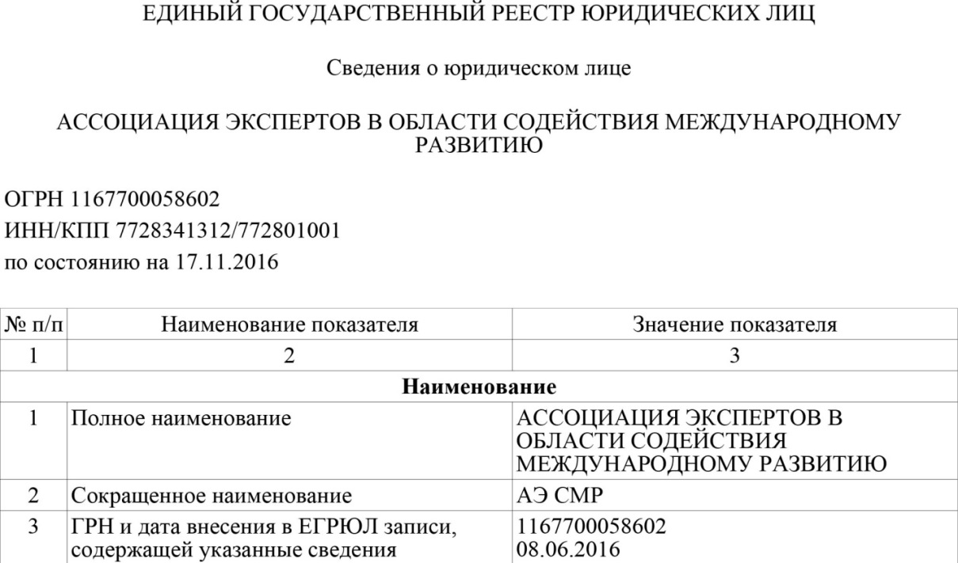
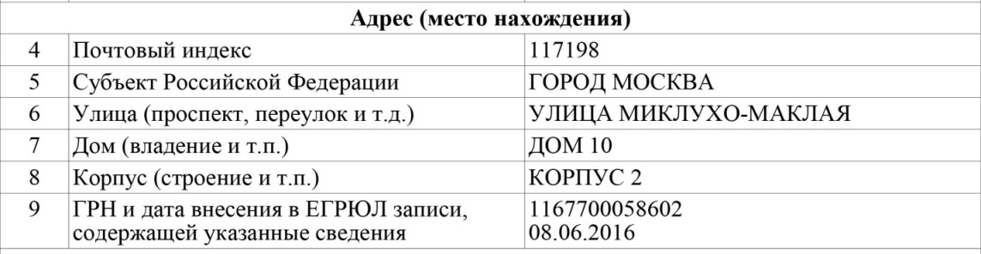
ЕГРЮЛ – адрес (место нахождения)
Момент истины…
Ассоциация «Юристы за гражданское общество»
www.lawcs.ru | e-mail: info@lawcs.ru

Slide 63
Открытие банковского счета
Банк …
свидетельство о государственной регистрации юридического лица;
учредительные документы юридического лица. в) выданные юридическому лицу лицензии
карточка;
документы, подтверждающие полномочия лиц, указанных в карточке, на распоряжение денежными средствами, находящимися на счете
документы, подтверждающие полномочия единоличного исполнительного органа юридического лица;
свидетельство о постановке на учет в налоговом органе
Документы, подтверждающие адрес (местонахождения) юр. Лица.
Банковский счет является открытым с момента внесения записи об открытии соответствующего лицевого счета в Книгу регистрации открытых счетов.
Ассоциация «Юристы за гражданское общество»
www.lawcs.ru | e-mail: info@lawcs.ru

Slide 64
Договор аренды
Индивидуализация объекта
Условия и цели использования
Условия о принадлежностях
Условия о недостатках
Условия о состоянии
Цена (обеспечительный платеж)
Срок договора аренды (государственная регистрация)
Субаренда ( разрешение и зависимость от договора аренды)
Уведомления по адресу в ЕГРЮЛ
недействительность договора
расторжение в судебном порядке
возмещение убытков
уплата процентов на сумму долга
уплаты неустойки за ненадлежащее исполнение или неисполнение обязательства по договору
административный штраф за нерегистрацию ( 30-40 тыс)
Ассоциация «Юристы за гражданское общество»
www.lawcs.ru | e-mail: info@lawcs.ru
Notes:
- определить срок действия договора;
- предусмотреть применение условий договора аренды к отношениям, возникшим до его заключения (при необходимости);
- указать, предоставляется ли арендатору преимущественное право на заключение договора на новый срок;
установить, будет ли осуществляться продление договора аренды на новый срок с тем же арендатором.
Согласие арендодателя должно соответствовать требованиям ст. 157.1 ГК РФ и может быть выдано несколькими способами:
- включено в текст договора аренды при его заключении;
- согласовано сторонами в дополнительном соглашении к договору;
- оформлено в виде отдельного документа (письма) либо путем проставления соответствующей надписи на договоре субаренды или его проекте.
Способ оформления согласия может быть предусмотрен договором или выбран арендодателем непосредственно при обращении арендатора с просьбой о выдаче.
возмещения убытков (ст. ст. 15, 393 ГК РФ);
- уплаты процентов на сумму долга (ст. 395 ГК РФ);
уплаты неустойки за ненадлежащее исполнение или неисполнение обязательства по договору (ст. 330 ГК РФ).
Статья 19.21. Несоблюдение порядка государственной регистрации прав на недвижимое имущество или сделок с ним
1. Несоблюдение собственником, арендатором или иным пользователем установленного порядка государственной регистрации прав на недвижимое имущество или сделок с ним -
влечет наложение административного штрафа на граждан в размере от одной тысячи пятисот до двух тысяч рублей; на должностных лиц - от трех тысяч до четырех тысяч рублей; на юридических лиц - от тридцати тысяч до сорока тысяч рублей.

Slide 65
Пожарная безопасность
Упоминание в договоре аренды
Ответственность за обеспечение пожарной безопасности лежит на руководителе ( пожарный минимум)
Физическое и бумажное соответствие закону
Нарушение требований пожарной безопасности влечет предупреждение или наложение административного штрафа
на должностных лиц - от шести тысяч до пятнадцати тысяч рублей;
на юридических лиц - от ста пятидесяти тысяч до двухсот тысяч рублей. ( ст.20.4 КоАП)
Повторное – от 200 до 400 плюс адм. приостановление до 90 суток
Ассоциация «Юристы за гражданское общество»
www.lawcs.ru | e-mail: info@lawcs.ru
Notes:
повторное совершение административных правонарушений, предусмотренных частями 3 или 4 статьи 20.4 КоАП влечет для юридических лиц штраф в размере от 200 000 до 400 000 рублей или административное приостановление деятельности на срок до 90 суток.

Slide 66
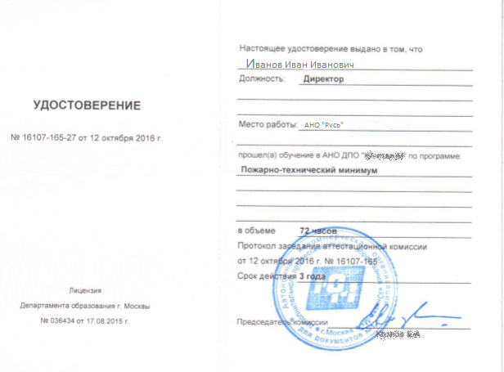
Пожарная безопасность
- Система пожарной безопасности;
- Специальные правила пожарной безопасности;
- Инструкции о мерах пожарной безопасности;
- Журнал учёта проведения инструктажей по пожарной безопасности;
- Журнал учёта вводного инструктажа по пожарной безопасности;
- Перечень вопросов вводного противопожарного инструктажа;
- Перечень вопросов первичного противопожарного инструктажа;
- Удостоверения о прохождении пожарно-технического минимума руководителями, специалистами;
- Приказ о создании квалификационной комиссии по проверке знаний пожарно-технического минимума работников;
- Приказ о создании квалификационной комиссии по проверке знаний пожарно-технического минимума руководителей, специалистов;
- Программа обучения пожарно-технического минимума;
- График обучения и проверки знаний пожарно-технического минимума;
- Билетные вопросы;
- Протокол проверки знаний пожарно-технического минимума;
- Тематические планы пожарно-технического минимума;
- Приказ о назначении ответственных лиц по соблюдению правил пожарной безопасности, нормативных правовых актов;
- Положение о пожарно-технической комиссии;
- Положение о добровольном пожарном формировании;
- Положение о пожарной охране;
- Таблички с указанием номера телефонов вызова пожарной охраны;
- Общеобъектовые инструкции о мерах пожарной безопасности;
- Противопожарный режим;
- Планы (схемы) эвакуации людей в случае пожара;
- Инструкция, определяющая действия персонала по обеспечению безопасной и быстрой эвакуации людей к плану (схеме) эвакуации людей в случае пожара;
- Сигнальные цвета и знаки безопасности;
- Журнал (акт) проверки состояния огнезащитной пропитки;
- Договоры, лицензии на оказание услуг по нанесению огнезащитной пропитки, а также акт приёмки;
- Договоры аренды - меры по соблюдению требований пожарной безопасности.
- Проекты зданий и сооружений;
- Акт проверки систем отопления, печи перед отопительным сезоном;
- Акт проверки дымоходов;
- Акт (журнал) проверки задвижек с электроприводом, пожарных насосов;
- Журнал технического обслуживания автоматических установок пожарной сигнализации и пожаротушения, систем противодымной защиты;
- Годовой план-график технического обслуживания автоматических установок пожарной сигнализации и пожаротушения, систем противодымной защиты;
- Инструкция о порядке действий дежурного персонала при получении сигналов о пожаре и неисправности установок (систем) пожарной автоматики;
- План привлечения сил и средств для тушения пожара;
- Журнал технического обслуживания огнетушителей;
- Журнал проведения испытаний и перезарядки огнетушителей;
- Эксплуатационный паспорт огнетушителя;
- Декларация пожарной безопасности и т. д.
Ассоциация «Юристы за гражданское общество»
www.lawcs.ru | e-mail: info@lawcs.ru

Slide 67
Персональные данные
(минимум)
Приказ о назначении лица, ответственного за организацию обработки персональных данных;
Положение об обработке персональных данных (с ведомостью об ознакомлении работников, бланком обязательства о неразглашении и бланком письменного согласия на обработку персональных данных);
Перечень персональных данных, подлежащих защите;
Приказ о допуске работников к обработке персональных данных;
Журнал учета обращений субъектов персональных данных;
Акт уничтожения персональных данных;
Ассоциация «Юристы за гражданское общество»
www.lawcs.ru | e-mail: info@lawcs.ru

Slide 68
Персональные данные
Нарушение установленного законом порядка сбора, хранения, использования или распространения информации о гражданах (персональных данных) -
влечет предупреждение или наложение административного штрафа
на должностных лиц - от пятисот до одной тысячи рублей (от пяти до десяти тысяч рублей);
на юридических лиц - от пяти тысяч до десяти тысяч рублей (от тридцати до пятидесяти тысяч рублей.).
Модель угроз
Бумажные и технические требования по обеспечению защиты персональных данных
Трансграничная передача
ФЗ № 152 «О персональных данных»
Роскомнадзор не дремлет, штраф за каждый случай
Ассоциация «Юристы за гражданское общество»
www.lawcs.ru | e-mail: info@lawcs.ru
Notes:
Ст 13.11 КоАП

Slide 69
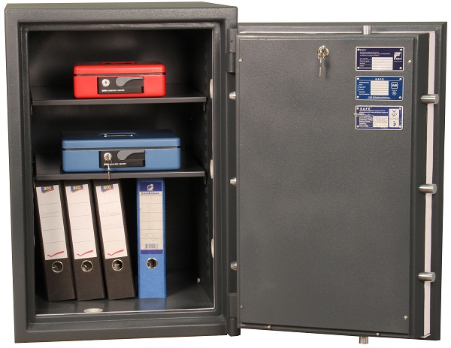
Документы в сейфе…
Устав с отметкой о регистрации
Учредительный договор (может быть у Некоммерческих партнерств, Автономных некоммерческих организаций и обязательно должен быть у Ассоциаций и Союзов) для созданных до 5 мая 2014 года;
Свидетельство о внесении записи в Единый государственный реестр юридических лиц, выданное налоговым органом;
Свидетельство о государственной регистрации организации, выданное Министерством юстиции (для организаций, зарегистрированных до 2006г.) или Федеральной регистрационной службой (для организаций, зарегистрированных после 2006 г.);
Свидетельство о постановке организации на налоговый учет, выданное налоговым органом.
Извещение о постановке на учет в Фонде социального страхования РФ.
Извещение о постановке на учет в Фонде обязательного медицинского страхования РФ.
Извещение о постановке на учет в Пенсионном фонде РФ.
Информационное письмо об учете организации в Статрегистре Росстата (Федеральная служба государственной статистики)
Положение о ревизионной комиссии (если предусмотрено уставом)
Положение о членстве (если предусмотрено уставом)
Форма отчета ревизионной комиссии (при наличии такого органа, согласно уставу)
Форма отчета руководящего органа (если предусмотрено уставом)
Сведения о месте нахождения организации (договор аренды или договор безвозмездного пользования и т.п., если адресом места нахождения организации является квартира одного из учредителей или члена организации, то гарантийное письмо о предоставлении адреса).
Протоколы и решения руководящих органов.
Отчетность в Минюст.
Документы, которыми оформляется членство в организации (если в организации имеется членство):
заявления о приеме в члены организации и выхода из членства;
протоколы и решения компетентных органов организации о приеме и исключении из членов организации;
образцы членских билетов (если их наличие предусмотрено уставом);
реестр членов некоммерческой организации.
Хозяйственные договоры
Договоры на получение денежных средств
Ассоциация «Юристы за гражданское общество»
www.lawcs.ru | e-mail: info@lawcs.ru

Slide 70

Чем общественно полезные услуги отличаются от социальных услуг?
Ассоциация «Юристы за гражданское общество»
www.lawcs.ru | e-mail: info@lawcs.ru

Slide 71
 | ОПУ | СУ
Каким законом регулируется? | 1. Федеральным законом» от 12.01.96 № 7-ФЗ «О некоммерческих организациях», 2 Указом Президента РФ от «Об утверждении приоритетных направлений деятельности в сфере оказания общественно полезных услуг», 3 Постановлением Правительства РФ от 27.10.2016г. № 1096 «Об утверждении перечня общественно полезных услуг и критериев оценки качества их оказания» 4 Постановлением Правительства Российской Федерации № 89 от 26.01.2017г. «О реестре некоммерческих организаций – исполнителей общественно полезных услуг» | 1 Федеральным законом от 28.12.2013г. № 442-ФЗ «Об оказании социальных услуг гражданам Российской Федерации», 2 Приказ Минтруда России от 25.07.2014 N 484н «Об утверждении рекомендаций по формированию и ведению реестра поставщиков социальных услуг» 3 Постановлениями Правительства субъектов РФ (в каждом субъекте должны быть разработаны индивидуально), которые призваны регулировать тарифы, перечень, реестр и т.д.
Ассоциация «Юристы за гражданское общество»
www.lawcs.ru | e-mail: info@lawcs.ru

Slide 72
 | ОПУ | СУ
Кто может оказывать услуги? | Только социально ориентированные некоммерческие организации | Все юридические лица и индивидуальные предприниматели
Ассоциация «Юристы за гражданское общество»
www.lawcs.ru | e-mail: info@lawcs.ru

Slide 73
 | ОПУ | СУ
Кто может вступить в реестр? | Только социально ориентированные НКО | Все юридические лица и индивидуальные предприниматели
Ассоциация «Юристы за гражданское общество»
www.lawcs.ru | e-mail: info@lawcs.ru

Slide 74
 | ОПУ | СУ
Кто ведет реестр? | Министерство юстиции РФ | Департамент социальной защиты и труда населения (в каждом субъекте свой орган власти, который ведет реестр)
Ассоциация «Юристы за гражданское общество»
www.lawcs.ru | e-mail: info@lawcs.ru

Slide 75
 | ОПУ | СУ
Куда и какие документы нужно подать? | Для включения в реестр НКО-ИОПУ подается в территориальные органы Министерства юстиции РФ (либо в Министерство юстиции Российской Федерации) заявление о признании ИОПУ и заключение органа исполнительной власти. Для получения заключения о соответствии качества оказываемых услуг в Федеральные органы исполнительной власти (их территориальные органы) подается заявление (можно приложить документы, обосновывающие соответствие ОПУ) и документы, подтверждающие отсутствие задолженностей по налогам и сборам, иным обязательным платежам* | В Департамент социальной защиты и труда населения своего субъекта подается информация, содержащаяся в Приказе Минтруда России от 25.07.2014 N 484н «Об утверждении рекомендаций по формированию и ведению реестра поставщиков социальных услуг», но каким образом вы ее подаете индивидуально для каждого субъекта (справки, Устав, заявление и т.д.)
Ассоциация «Юристы за гражданское общество»
www.lawcs.ru | e-mail: info@lawcs.ru

Slide 76
 | ОПУ | СУ
Каким образом получить помощь от государства? | Субсидии на конкурсной основе | Компенсации средств, затраченных на оказанные услуги по установленным тарифам, участие в конкурсах на получение субсидий или на выполнение государственного заказа.
Ассоциация «Юристы за гражданское общество»
www.lawcs.ru | e-mail: info@lawcs.ru

Slide 77
Что нового в законодательстве и правоприменительной практике для НКО :
хорошее
не очень хорошее
плохое
Ассоциация «Юристы за гражданское общество»
www.lawcs.ru | e-mail: info@lawcs.ru

Slide 78
Хорошее
Ограничение прав прокуратуры
Федеральный закон от 07.03.2017 N 27-ФЗ
«О внесении изменений в Федеральный закон «О прокуратуре Российской Федерации»
Риск - ориентированный подход к проверкам
Федеральный закон от 13.07.2015 N 246-ФЗ «О внесении изменений в Федеральный закон «О защите прав юридических лиц и индивидуальных предпринимателей при осуществлении государственного контроля (надзора) и муниципального контроля»
( положение вступит в силу 1 января 2018 года)
Оценка качества общественно полезных услуг региональными властями
Федеральный закон от 25.11.2017 № 320-ФЗ «О внесении изменений в статью 31-4 Федерального закона «О некоммерческих организациях»
Допуск государственных и муниципальных служащих к участию в ОО
Ассоциация «Юристы за гражданское общество»
www.lawcs.ru | e-mail: info@lawcs.ru

Slide 79
ФЗ «О прокуратуре Российской Федерации»
Проверки исполнения законов проводятся только в случае, если поступившую в органы прокуратуры информацию о нарушении законов нельзя подтвердить или опровергнуть без проведения таких проверок.
При принятии решения о проведении проверки исполнения законов на прокурора возлагается обязанность указывать в нем цели, основания и предмет проверки и доводить это решение до сведения руководителя или иного уполномоченного представителя проверяемой организации не позднее дня начала проверки.
Ассоциация «Юристы за гражданское общество»
www.lawcs.ru | e-mail: info@lawcs.ru

Slide 80
ФЗ «О защите прав юридических лиц…»
Ст. 8.1.
Риск-ориентированный подход представляет собой метод организации и осуществления государственного контроля (надзора), при котором <…> выбор интенсивности (формы, продолжительности, периодичности) проведения мероприятий по контролю, мероприятий по профилактике нарушения обязательных требований определяется отнесением деятельности юридического лица <…>к определенной категории риска либо определенному классу (категории) опасности
Ассоциация «Юристы за гражданское общество»
www.lawcs.ru | e-mail: info@lawcs.ru

Slide 81
Постановление Правительства РФ от 17.08.2016 N 806 (ред. от 22.07.2017) "О применении риск-ориентированного подхода
П.13
По запросу юридического лица <…> орган государственного контроля (надзора)
в срок, не превышающий 15 рабочих дней <…> ,
направляет им информацию о категории риска или классе опасности, а также сведения, использованные при отнесении их деятельности и (или) используемых ими производственных объектов к определенным категориям риска или определенному классу опасности.
6 категорий/ классов и 38 видов контроля
Ассоциация «Юристы за гражданское общество»
www.lawcs.ru | e-mail: info@lawcs.ru

Slide 82
ФЗ «О внесении изменений в статью 31-4 ФЗ «О некоммерческих организациях»
Оценка качества оказания общественно полезных услуг социально ориентированной некоммерческой организацией осуществляется федеральными органами исполнительной власти и органами исполнительной власти субъектов Российской Федерации в соответствии с их компетенцией
Ассоциация «Юристы за гражданское общество»
www.lawcs.ru | e-mail: info@lawcs.ru

Slide 83
ФЗ от 03.04.17 №64-ФЗ «О внесении изменений в отдельные законодательные акты …»
Закон разрешает государственным и муниципальным служащим быть членами всех общественных организаций, жилищного, жилищно-строительного, гаражного кооперативов, садоводческого, огороднического, дачного потребительских кооперативов, товарищества собственников недвижимости. Также государственным и муниципальным служащим разрешается участие на безвозмездной основе в управлении названными некоммерческими организациями в качестве единоличного исполнительного органа или вхождение в состав их коллегиальных органов управления с разрешения представителя нанимателя в порядке, установленном нормативным правовым актом государственного органа либо муниципальным правовым актом. Участие в управлении политическими партиями указанным лицам разрешается без каких-либо ограничений.
Ассоциация «Юристы за гражданское общество»
www.lawcs.ru | e-mail: info@lawcs.ru

Slide 84
Не очень хорошее
Проекты:
Изменений в ФЗ «О некоммерческих организациях»
Изменений в отдельные законодательные акты РФ по вопросам добровольчества (волонтерства)
Ассоциация «Юристы за гражданское общество»
www.lawcs.ru | e-mail: info@lawcs.ru

Slide 85
Проект федерального закона №207015-7
«О внесении изменений в
Федеральный закон
«О некоммерческих организациях»
Закрытый перечень организационно-правовых форм ( не распространяется на бюджетные, автономные и казенные учреждения и на общественные организации и движения)
Только особенности государственной регистрации ( все остальное по ГК)
Особенности управления в отдельных формах
Ассоциация «Юристы за гражданское общество»
www.lawcs.ru | e-mail: info@lawcs.ru

Slide 86
Ужесточение требований к символике НКО (как результату интеллектуальной деятельности)
Дополнительные требования к уставу НКО ( в части внесения изменений по заочному принятию решений, деятельности, приносящей доход и пр.)
Частые встречи с Минюстом
???Возможен отзыв законопроекта???
Ассоциация «Юристы за гражданское общество»
www.lawcs.ru | e-mail: info@lawcs.ru

Slide 87
О внесении изменений в отдельные законодательные акты РФ по вопросам добровольчества (волонтерства)
Уравнивание понятий доброволец и волонтер
Появление понятий добровольческих (волонтерских) организаций, организаторов добровольческо (волонтерской деятельности), центров поддержки добровольчества (волонтерства)
Принятие регламентов взаимодействия ФОИВов, ОИВов в субъектах, МСУ с добровольческими организациями и организаторами добровольческой деятельности
Ассоциация «Юристы за гражданское общество»
www.lawcs.ru | e-mail: info@lawcs.ru

Slide 88
Введение единой информационной системы в сфере развития добровольчества
Определение органа, реализующего госполитику в области развития добровольчества (Росмолодежь)
Право политических партий использовать добровольцев
Цели добровольческой деятельности – благотворительные ( ст. 2) и иные общественно полезные цели
Ассоциация «Юристы за гражданское общество»
www.lawcs.ru | e-mail: info@lawcs.ru

Slide 89
Введение права добровольца получать поддержку в форме бесплатного, льготного или внеочередного получения услуг, предоставляемых государственными и муниципальными учреждениями и организациями и иных прав…
Изменение формулировки одной из целей: «содействие деятельности в области физической культуры и спорта»
Изменение названия закона о благотворительности
Ассоциация «Юристы за гражданское общество»
www.lawcs.ru | e-mail: info@lawcs.ru

Slide 90
Плохое
Увеличение штрафов за нарушения в области персональных данных
Проверки Роструда
Применение нормы об адресе юрлица (запись о недостоверности данных в ЕГРЮЛ)
Усиление контроля за отмыванием средств и финансированием терроризма ( в связи с проверкой FATF в 2018 году)
Введение уголовной ответственности за неуплату страховых взносов
Ассоциация «Юристы за гражданское общество»
www.lawcs.ru | e-mail: info@lawcs.ru

Slide 91

Федеральным законом от 29.07.17 №250-ФЗ «О внесении изменений в Уголовный кодекс Российской Федерации и Уголовно-процессуальный кодекс Российской Федерации в связи с совершенствованием правового регулирования отношений, связанных с уплатой страховых взносов в государственные внебюджетные фонды» и Федеральным законом от 29.07.17 №272-ФЗ «О внесении изменений в Федеральный закон «Об обязательном социальном страховании от несчастных случаев на производстве и профессиональных заболеваний» и статьи 12 и 13 Федерального закона «О полиции» уголовная ответственность, предусмотренная за неуплату налогов и сборов, распространена также на случаи неуплаты страховых взносов
Ассоциация «Юристы за гражданское общество»
www.lawcs.ru | e-mail: info@lawcs.ru

Slide 92
Обязанности банков
в связи с усилением контроля
за отмыванием
обновлять информацию о клиентах, представителях клиентов, выгодоприобретателях и бенефициарных владельцах не реже одного раза в год, а в случае возникновения сомнений в достоверности и точности ранее полученной информации - в течение семи рабочих дней, следующих за днем возникновения таких сомнений.
Федеральный закон от 07.08.2001 N 115-ФЗ (ред. от 29.07.2017) "О противодействии легализации (отмыванию) доходов, полученных преступным путем, и финансированию терроризма« ( ст.7 п.3)
Ассоциация «Юристы за гражданское общество»
www.lawcs.ru | e-mail: info@lawcs.ru

Slide 93
С 1 января 2017 года каждая организация обязана:
регулярно, не реже одного раза в год обновлять информацию о своих бенефициарных владельцах и документально фиксировать полученную информацию;
хранить эту информацию и информацию о мерах, принятых для того, чтобы установить своих бенефициарных владельцев, не менее пяти лет со дня ее получения. ( ст.7 ФЗ "О противодействии легализации (отмыванию) доходов, полученных преступным путем, и финансированию терроризма«)
За нарушение этих требований - штраф на сумму от 100 до 500 тысяч рублей. (ст. 14.25.1 КоАП)
Ассоциация «Юристы за гражданское общество»
www.lawcs.ru | e-mail: info@lawcs.ru

Slide 94
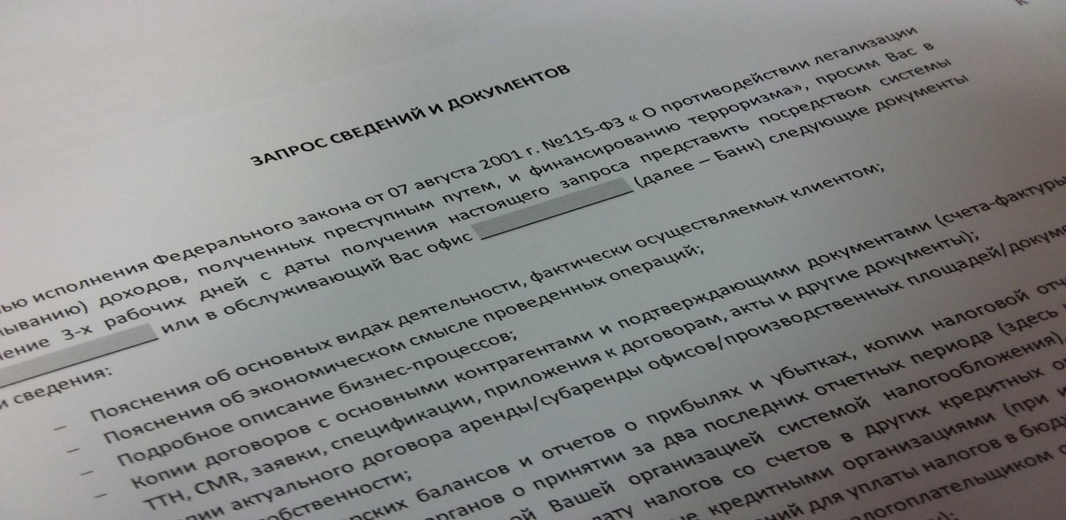
И еще о банках…
Ассоциация «Юристы за гражданское общество»
www.lawcs.ru | e-mail: info@lawcs.ru
Ассоциация «Юристы за гражданское общество»
www.lawcs.ru | e-mail: info@lawcs.ru

Slide 95
Адрес юридического лица должен быть указан в Едином государственном реестре юридических лиц
Пункт 3 статьи 54 ГК РФ
Ассоциация «Юристы за гражданское общество»
www.lawcs.ru | e-mail: info@lawcs.ru
Notes:
Вопрос: может ли адрес юр лица и его место нахождения не совпадать
И какие это повлечет последствия?

Slide 96
Юридическое лицо несет риск последствий неполучения юридически значимых сообщений, доставленных по адресу, указанному в едином государственном реестре юридических лиц, а также риск отсутствия по указанному адресу своего органа или представителя.
Пункт 3 статьи 54 ГК РФ
Ассоциация «Юристы за гражданское общество»
www.lawcs.ru | e-mail: info@lawcs.ru

Slide 97
Сообщения, доставленные по адресу, указанному в едином государственном реестре юридических лиц, считаются полученными юридическим лицом, даже если оно не находится по указанному адресу
Пункт 3 статьи 54 ГК РФ
Ассоциация «Юристы за гражданское общество»
www.lawcs.ru | e-mail: info@lawcs.ru

Slide 98
ФНС может проверить достоверность сведений, включенных в ЕГРЮЛ:
Директор – 5 юр. лиц
Участники – 10 юр. лиц
Адрес – 10 юр. лиц
Директор – дисквалификация и другие
Ассоциация «Юристы за гражданское общество»
www.lawcs.ru | e-mail: info@lawcs.ru

Slide 99
С 1 сентября 2017 года вступили в силу новые основания для исключения юридических лиц из ЕГРЮЛ по решению регистрирующего органа (ФНС).
Одно из них: б) наличие в едином государственном реестре юридических лиц сведений, в отношении которых внесена запись об их недостоверности, в течение более чем шести месяцев с момента внесения такой записи.
Ассоциация «Юристы за гражданское общество»
www.lawcs.ru | e-mail: info@lawcs.ru

Slide 100
Статья 5.27. Нарушение трудового законодательства и иных нормативных правовых актов, содержащих нормы трудового права
КоАП РФ
Ассоциация «Юристы за гражданское общество»
www.lawcs.ru | e-mail: info@lawcs.ru

Slide 101
Ответственность
1. Нарушение трудового законодательства и иных нормативных правовых актов, содержащих нормы трудового права, если иное не предусмотрено частями 3, 4 и 6 статьи КоАП и статьей 5.27.1 КоАП, -
влечет предупреждение или наложение административного штрафа
на должностных лиц в размере от одной тысячи до пяти тысяч рублей;
на юридических лиц - от тридцати тысяч до пятидесяти тысяч рублей.
Ассоциация «Юристы за гражданское общество»
www.lawcs.ru | e-mail: info@lawcs.ru

Slide 102
Ответственность
4. Уклонение от оформления или ненадлежащее оформление трудового договора либо заключение гражданско-правового договора, фактически регулирующего трудовые отношения между работником и работодателем,
влечет наложение административного штрафа
на должностных лиц в размере от десяти тысяч до двадцати тысяч рублей;
на лиц, на юридических лиц - от пятидесяти тысяч до ста тысяч рублей
Ассоциация «Юристы за гражданское общество»
www.lawcs.ru | e-mail: info@lawcs.ru

Slide 103
Ответственность
6.Невыплата или неполная выплата в установленный срок заработной платы, других выплат, осуществляемых в рамках трудовых отношений, если эти действия не содержат уголовно наказуемого деяния, либо установление заработной платы в размере менее размера, предусмотренного трудовым законодательством, -
влечет предупреждение или наложение административного штрафа
на должностных лиц в размере от десяти тысяч до двадцати тысяч рублей;
на юридических лиц - от тридцати тысяч до пятидесяти тысяч рублей.
Ассоциация «Юристы за гражданское общество»
www.lawcs.ru | e-mail: info@lawcs.ru

Slide 104
Персональные данные
персональные данные - любая информация, относящаяся к прямо или косвенно определенному или определяемому физическому лицу (субъекту персональных данных);
Ассоциация «Юристы за гражданское общество»
www.lawcs.ru | e-mail: info@lawcs.ru

Slide 105
биометрические персональные данные - физиологические и биологические особенности человека, на основании которых можно установить его личность;
специальные категории персональных данных касаются расовой, национальной принадлежности, политических взглядов, религиозных или философских убеждений, состояния здоровья, интимной жизни
Ассоциация «Юристы за гражданское общество»
www.lawcs.ru | e-mail: info@lawcs.ru

Slide 106
Пер Персональные данные
Оператор обязан опубликовать или иным образом обеспечить неограниченный доступ к документу, определяющему его политику в отношении обработки персональных данных, к сведениям о реализуемых требованиях к защите персональных данных.
Ассоциация «Юристы за гражданское общество»
www.lawcs.ru | e-mail: info@lawcs.ru

Slide 107
Оператор, осуществляющий сбор персональных данных с использованием информационно-телекоммуникационных сетей, обязан опубликовать в соответствующей информационно-телекоммуникационной сети документ, определяющий его политику в отношении обработки персональных данных, и сведения о реализуемых требованиях к защите персональных данных, а также обеспечить возможность доступа к указанному документу с использованием средств соответствующей информационно-телекоммуникационной сети.
Ассоциация «Юристы за гражданское общество»
www.lawcs.ru | e-mail: info@lawcs.ru

Slide 108
Персональные данные
- ответственность
Статья 13.11 КоАП - Административная ответственность
1. Обработка персональных данных в случаях, не предусмотренных законодательством Российской Федерации в области персональных данных, либо обработка персональных данных, несовместимая с целями сбора персональных данных, если эти действия не содержат уголовно наказуемого деяния, -
влечет предупреждение или
наложение административного штрафа
на граждан в размере от одной тысячи до трех тысяч рублей;
на должностных лиц - от пяти тысяч до десяти тысяч рублей;
на юридических лиц - от тридцати тысяч до пятидесяти тысяч рублей
Ассоциация «Юристы за гражданское общество»
www.lawcs.ru | e-mail: info@lawcs.ru

Slide 109
Персональные данные
- ответственность
Статья 13.11 КоАП - Административная ответственность
2. Обработка персональных данных без согласия в письменной форме субъекта персональных данных на обработку его персональных данных в случаях, когда такое согласие должно быть получено <…>, либо обработка персональных данных с нарушением установленных <…> требований к составу сведений, включаемых в согласие <…> , -
влечет наложение административного штрафа
на граждан в размере от трех тысяч до пяти тысяч рублей;
на должностных лиц - от десяти тысяч до двадцати тысяч рублей;
на юридических лиц - от пятнадцати тысяч до семидесяти пяти тысяч рублей
Ассоциация «Юристы за гражданское общество»
www.lawcs.ru | e-mail: info@lawcs.ru

Slide 110
Персональные данные
- ответственность
Статья 13.11 КоАП - Административная ответственность
3. Невыполнение оператором предусмотренной законодательством Российской Федерации в области персональных данных обязанности по опубликованию или обеспечению иным образом неограниченного доступа к документу, определяющему политику оператора в отношении обработки персональных данных, <…> -
влечет предупреждение или наложение административного штрафа
на граждан в размере от семисот до одной тысячи пятисот рублей;
на должностных лиц - от трех тысяч до шести тысяч рублей;
на юридических лиц - от пятнадцати тысяч до тридцати тысяч рублей.
Ассоциация «Юристы за гражданское общество»
www.lawcs.ru | e-mail: info@lawcs.ru

Slide 111
СПАСИБО ЗА ВНИМАНИЕ!
Ассоциация «Юристы за гражданское общество»
www.lawcs.ru | e-mail: info@lawcs.ru

